Slide 1
세상 모든 자연과 통하다
GLOBAL ECO THE SAEM
Body & Soul

Slide 2
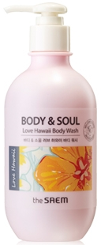
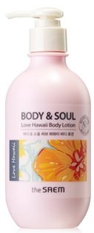
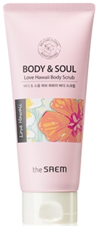
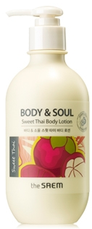
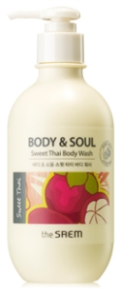
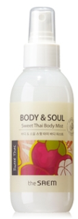
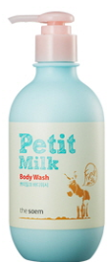
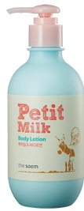
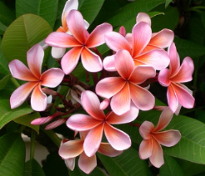
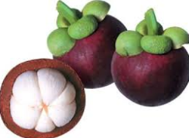
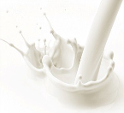
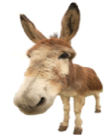
Body & Soul
Концепция | Доступная по цене линия на основе натуральных ингредиентов не только обеспечит превосходный уход за кожей изо дня в день, но и согреет Вашу душу, расслабляя и даря невероятно чарующие запахи экзотических цветов и фруктов. Позаботьтесь о Вашем теле и душе!
Love Hawaii
Sweet Thai
Petit Milk
Гель для душа | 300ml | 6,000
Лосьон для тела | 300ml | 6,000
Скраб для тела | 200ml | 7,000
Мист для тела | 70ml | 6,000
Гель для душа | 300ml | 6,000
Лосьон для тела | 300ml | 6,000
Мист для тела | 70ml | 6,000
Package Renewal Expected
Гель для душа | 300ml | 8,500
Лосьон для тела | 300ml | 8,500
Мист для тела | 70ml | 7,500
Гладкость и увлажнение
Мягкость и увлажнение
Основной ингредиент: экстракт плюмерии – тропического цветущего дерева.
Поскольку в цветках плюмерии нет нектара, растение использует свой изумительный аромат как хитрость. Насекомые, привлеченные этим запахом, опыляют цветы, однако в поисках нектара остаются ни с чем. Используется для придания неповторимого аромата средствам по уходу за кожей, свечам и т.д.
Основной ингредиент: экстракт мангостина. Обладает охлаждающим и освежающим эффектом, используется для понижения жара, лечения воспаленных участков, отлично укрепляет иммунитет, богат антиоксидантами и витаминами С, Е.
Silky Refreshing
Текстура: кремовая, нежная, питательного типа.
Аромат: молочный
Дополнительные ингредиенты: комплекс травяных экстрактов.
Текстура: легко распределяется по коже, формирует на коже защитный слой.
Аромат: теплый и сладкий аромат тропических фруктов.
Дополнительные ингредиенты: экстракт персика, масло ши, масло жожоба.
Текстура: легкая, нелипкая, увлажняющего типа.
Аромат: экзотический цветочный аромат плюмерии.
Дополнительные ингредиенты: экстракт гибискуса, масло ши, масло жожоба.

Slide 3
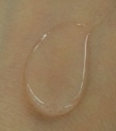
Body & Soul
Love Hawaii
Общие свойства | Ваша кожа приобретает невероятно чарующий, сладкий аромат экзотических цветов плюмерии и гибискуса. Не оставляет липких следов. Подходит как для нормальной, так и для жирной кожи. Благодаря маслам ши и жожоба превосходно увлажняет все тело.
Гель для душа | 300ml
Лосьон для тела | 300ml
Скраб для тела | 200ml
Мист для тела | 70ml
Отлично очищает кожу, легко смывается, оставляя на коже притягательный цветочный аромат.
Изумительный лосьон романтичного розового цвета не оставляет на теле липких следов, делая ее гладкой и увлажненной.
Косточки абрикоса и винограда превосходно удаляют с поверхности кожи ороговевшие клетки, придавая ей гладкость. Масло ши и жожоба уменьшают сухость.
Благодаря водянистой основе превосходно увлажняет кожу, контролируя уровень влаги.
Sweet Thai
Общие свойства | Мангостин и манго оставляют на коже превосходный фруктовый аромат сладости Мягкая формула средств подходит для всех типов кожи.
Гель для душа | 300ml
Лосьон для тела | 300ml
Скраб для тела | 200ml
Превосходно очищает кожу, создавая густую пышную пену, после чего она становится необыкновенно мягкой. Насыщает все тело неповторимым ароматом.
Мгновенно увлажняет всё тело, не оставляя липких следов и придавая превосходный аромат.
Благодаря водянистой основе превосходно увлажняет кожу, контролируя уровень влаги.

